Slide 1

MOIDA
모이는 사람들 다섯 네명

Slide 2

01
결과물 소개
01
GITHUB REPOSITORY
https://github.com/moim5/moida-spring-boot
02
THE RESULT SITE
https://moida-spring-boot.onrender.com

Slide 3
02
팀 소개
윤해봉
이기정
전체 레이아웃
사용자 (Users)
카테고리(Category)
공지사항(Notice)
문의(Question)
답변(Answer)
이지원
장성남
모임 상세 페이지
리뷰 (Review)
모임 (Moim)
참가자 (Attendee)

Slide 4
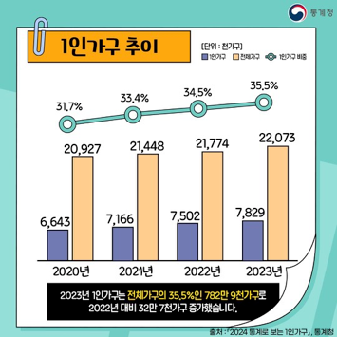


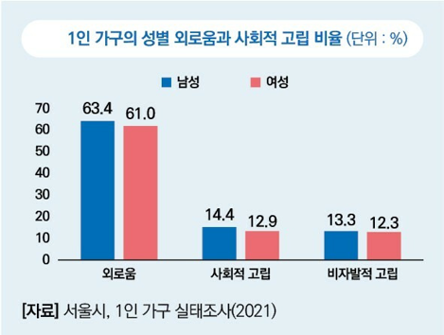


03
기획의도
증가하는 1인가구
누구나 쉽게 참여
사용자 중심 UI/UX

Slide 5













04
기술스택
개발 (스프링 프레임워크)
데이터베이스
개발환경
클라우드
배포
Spring Boot
Spring Security
Java
Oracle
IntelliJ
AWS S3
Git
Github
Thymeleaf
MyBatis
Spring Tools Suite
Docker
Render

Slide 6
01
회원가입 및 로그인
Spring Security 기반의 회원가입과 로그인 기능, 비밀번호를 Bcrypt로 암호화
02
모임 생성 및 조회/참가/삭제
누구나 생성할 수 있으며, 누구나 참가 가능
05
기능 구현
03
리뷰 및 Q&A 기능
참여자 간 소통을 위한 리뷰 작성 및 질문/답변 기능
04
파일 업로드
AWS 표준 라이브러리를 통한 서드파티 서비스에 이미지 업로드 및 조회
05
관리자 페이지
관리자 권한을 부여한 계정을 통한 공지 등록, 회원 관리, 모임 관리 기능

Slide 7
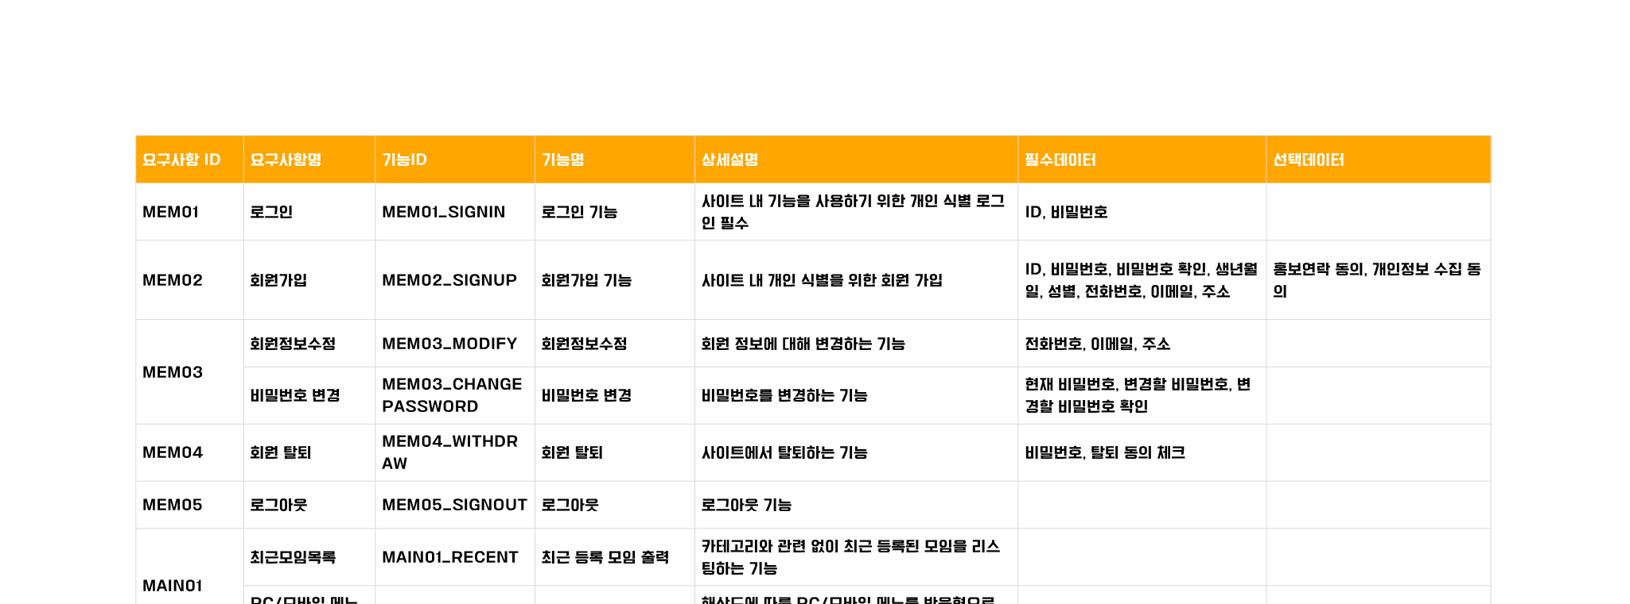
06
요구사항 정의서
02

Slide 8
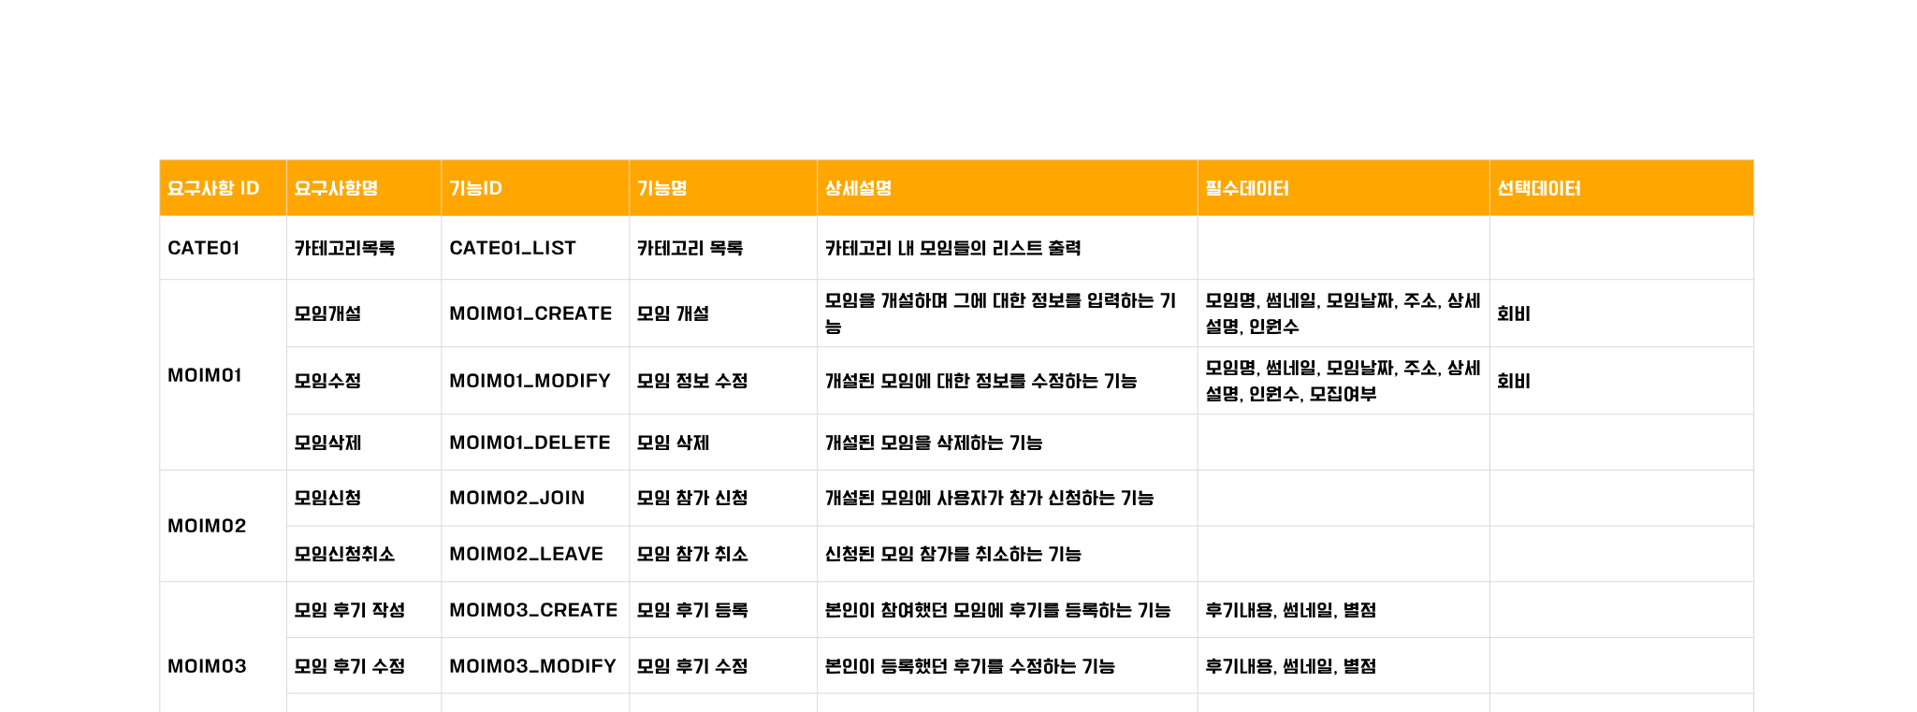
06
요구사항 정의서
02

Slide 9
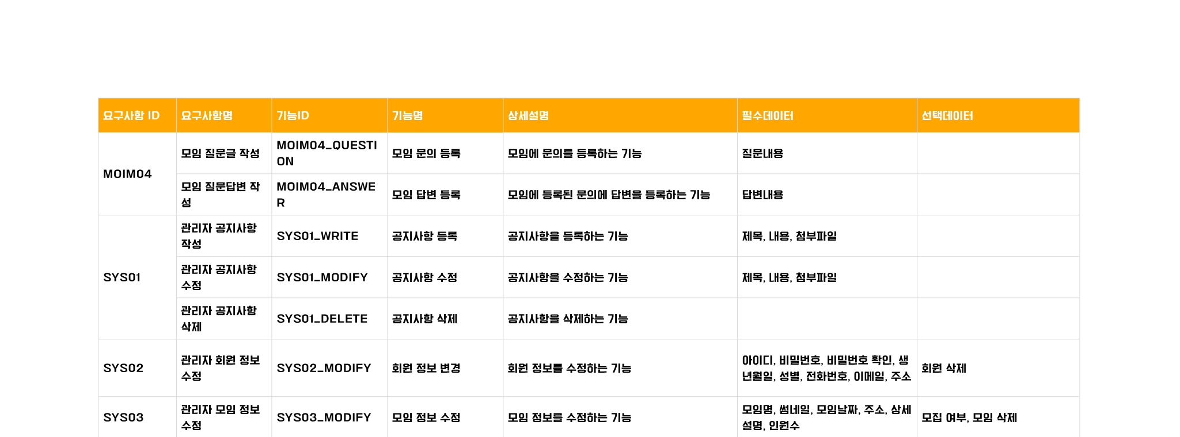
06
요구사항 정의서
02

Slide 10
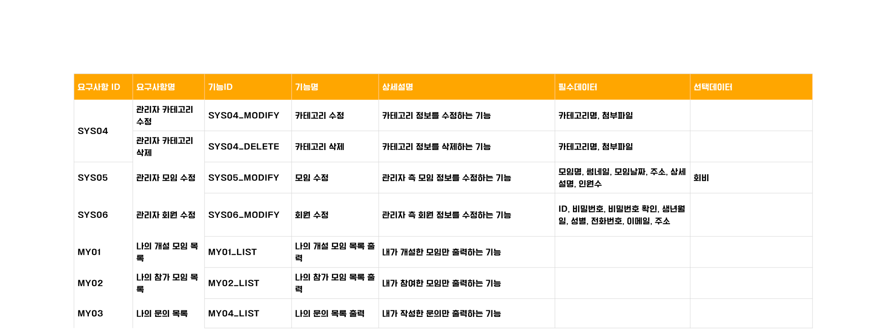
06
요구사항 정의서
02

Slide 11
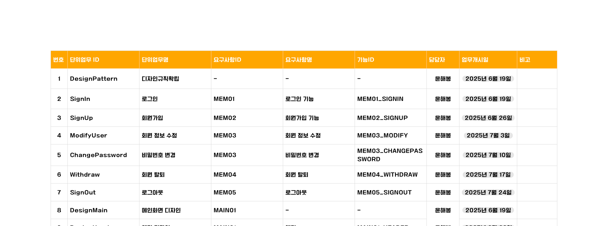
07
단위업무 정의서
02

Slide 12

07
단위업무 정의서

Slide 13
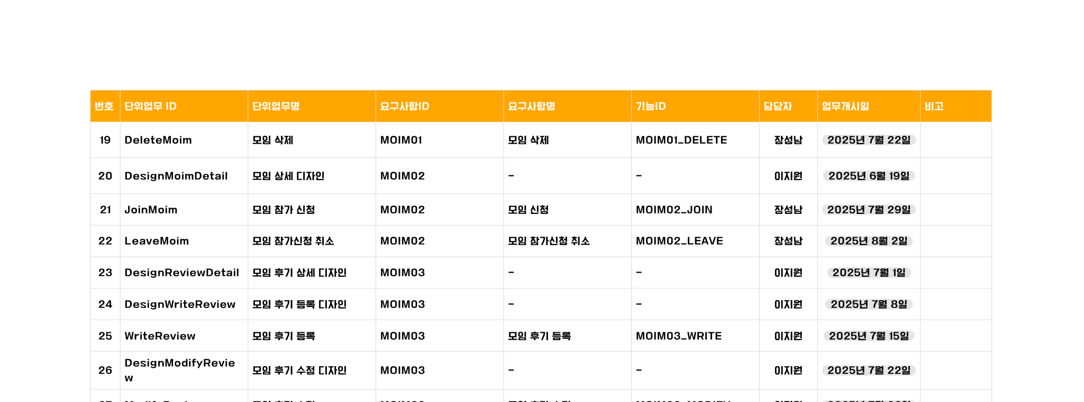
07
단위업무 정의서

Slide 14
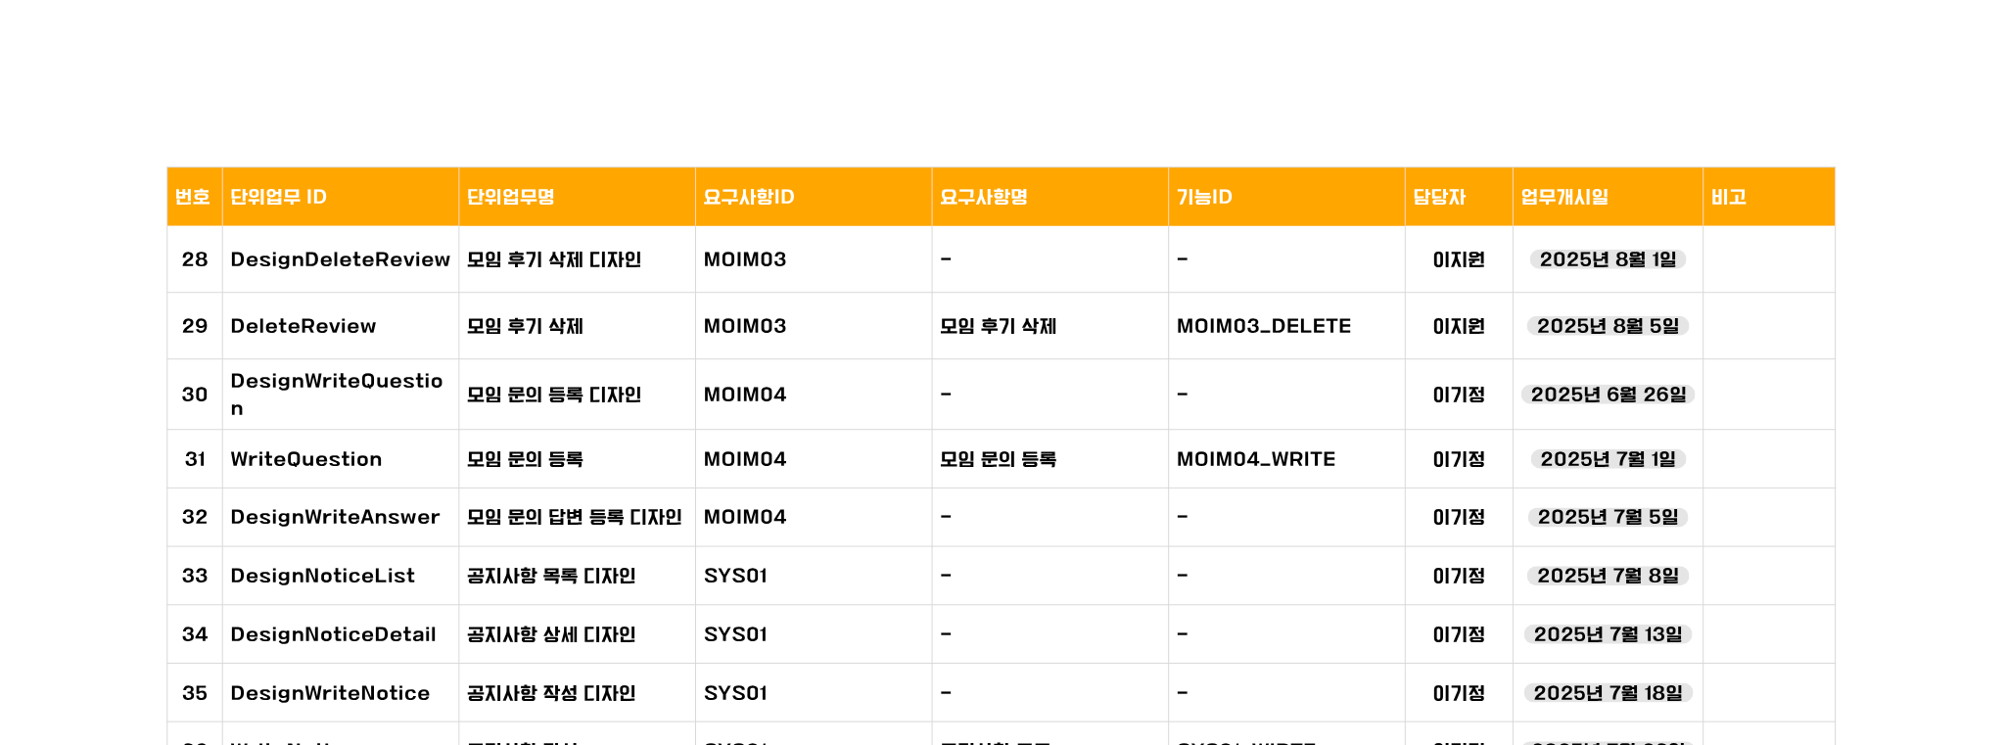
07
단위업무 정의서

Slide 15
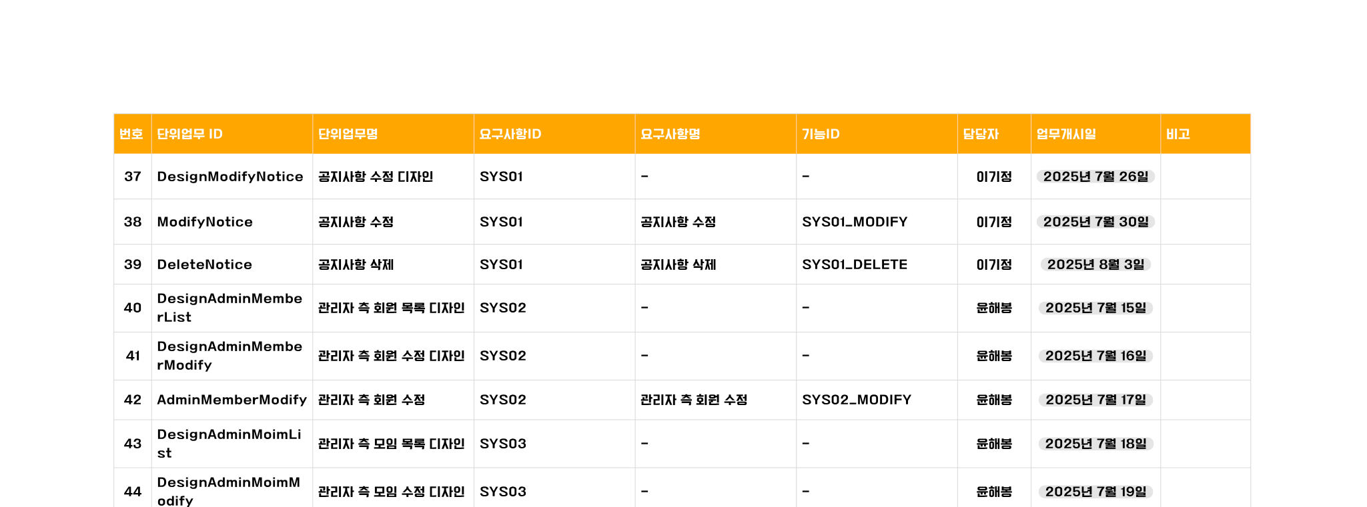
07
단위업무 정의서

Slide 16
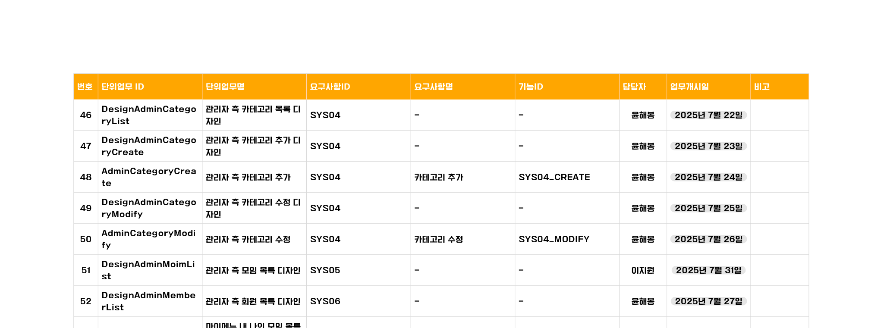
07
단위업무 정의서

Slide 17
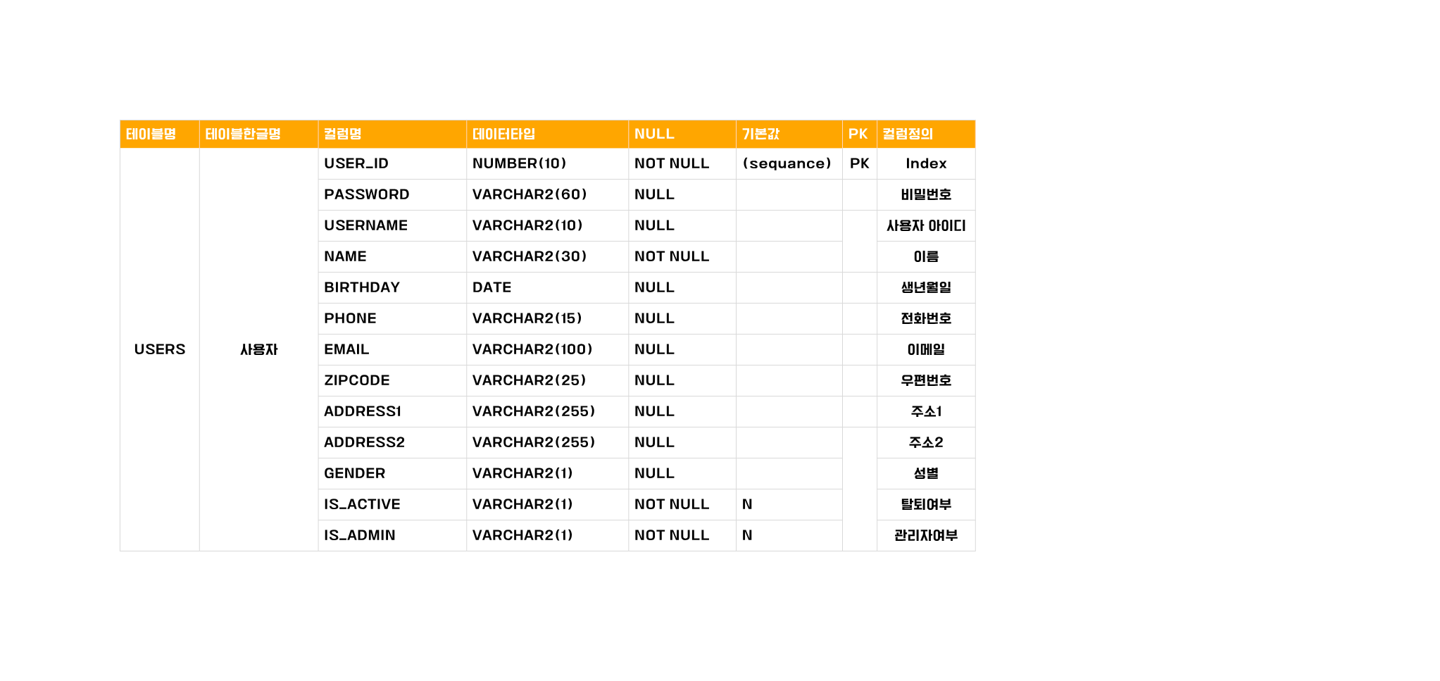
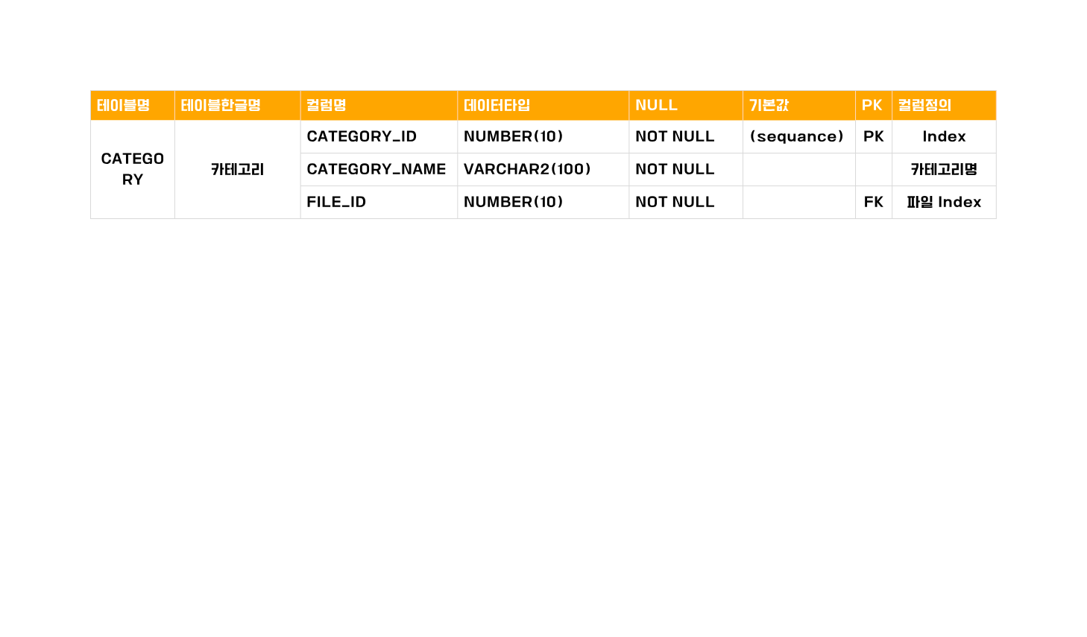
08
테이블 정의서

Slide 18
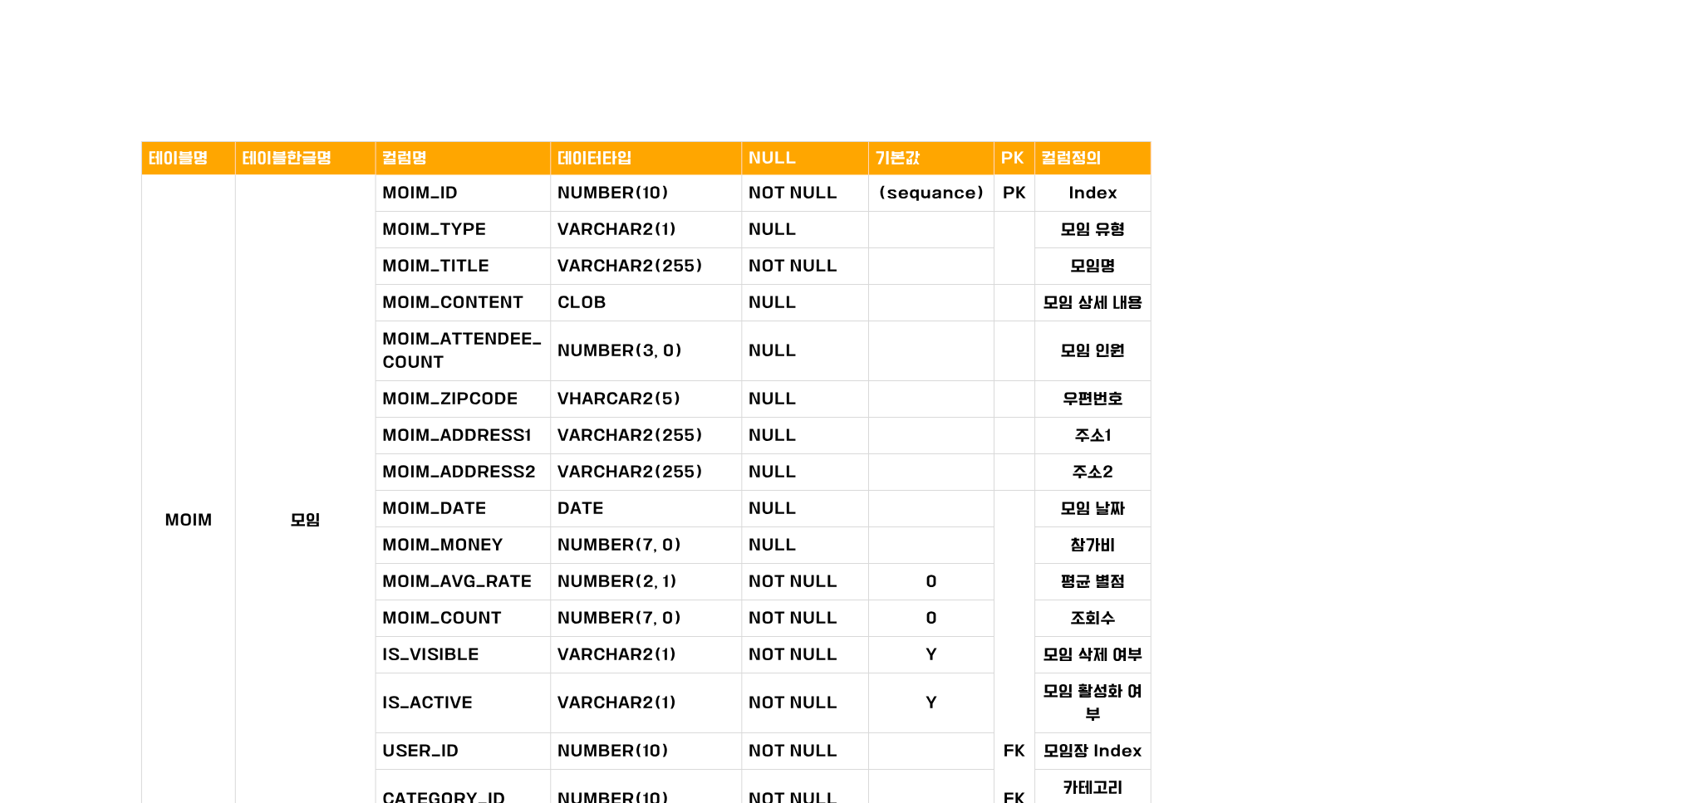
08
테이블 정의서

Slide 19
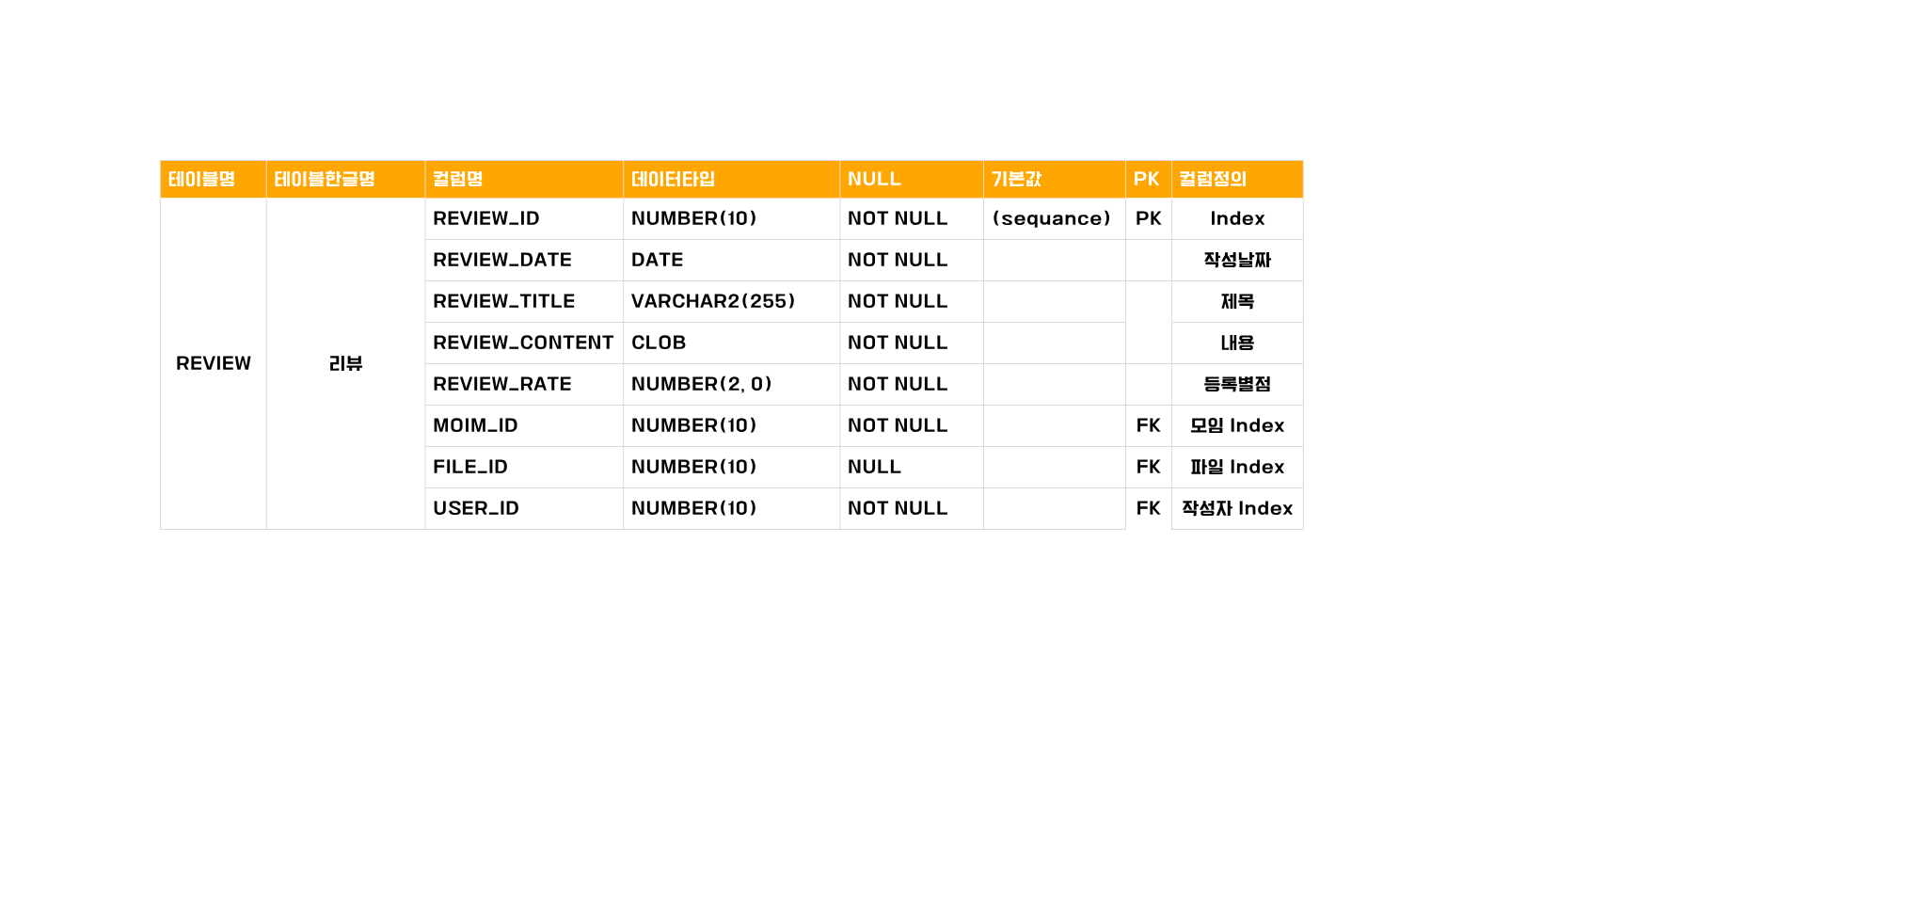
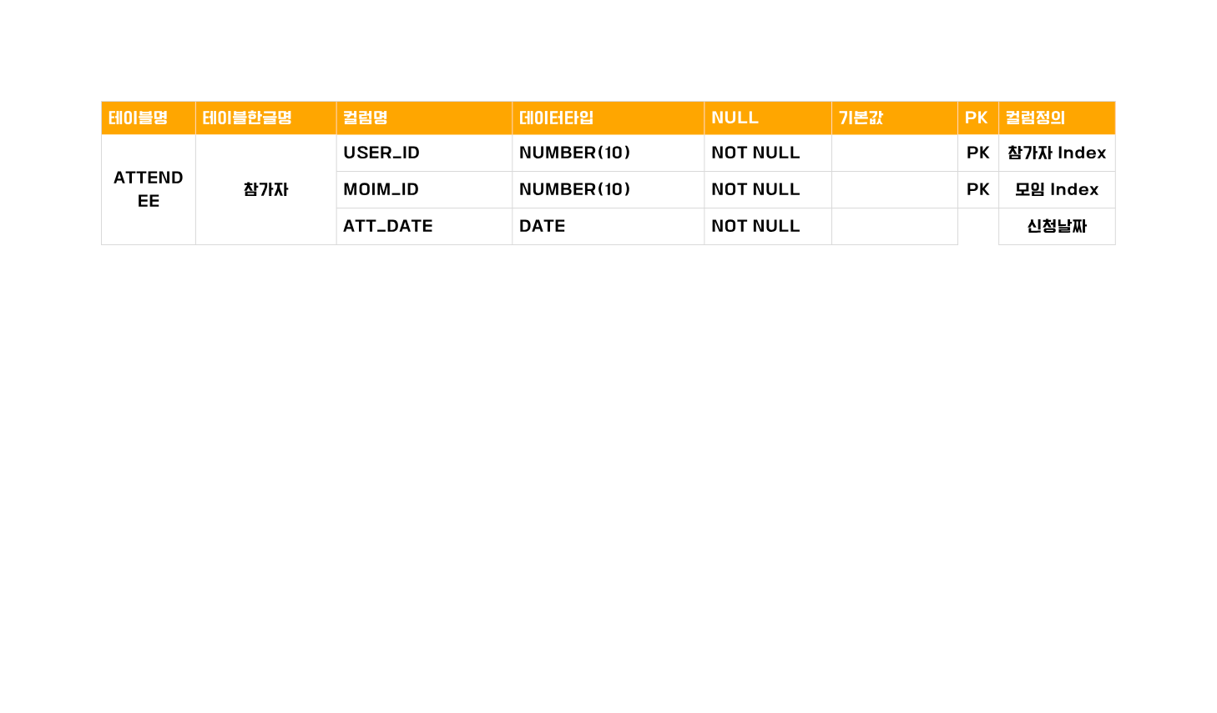

08
테이블 정의서

Slide 20
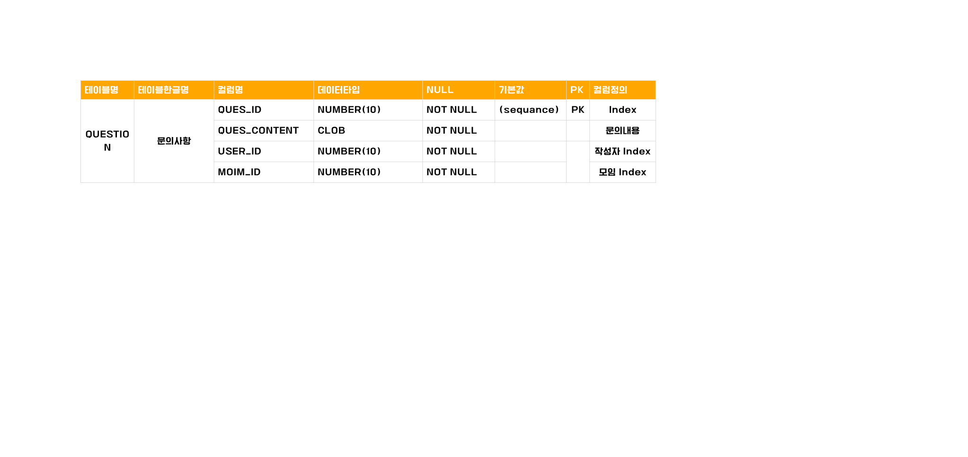
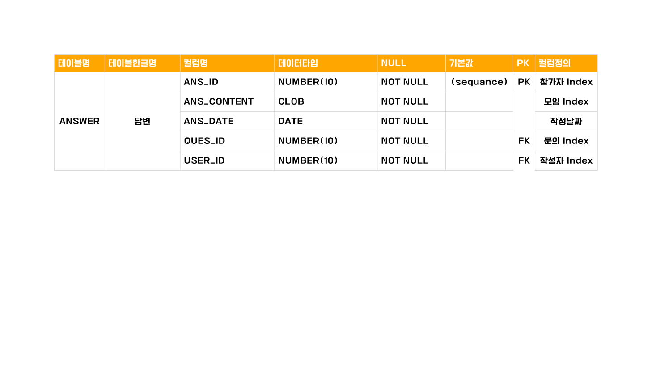
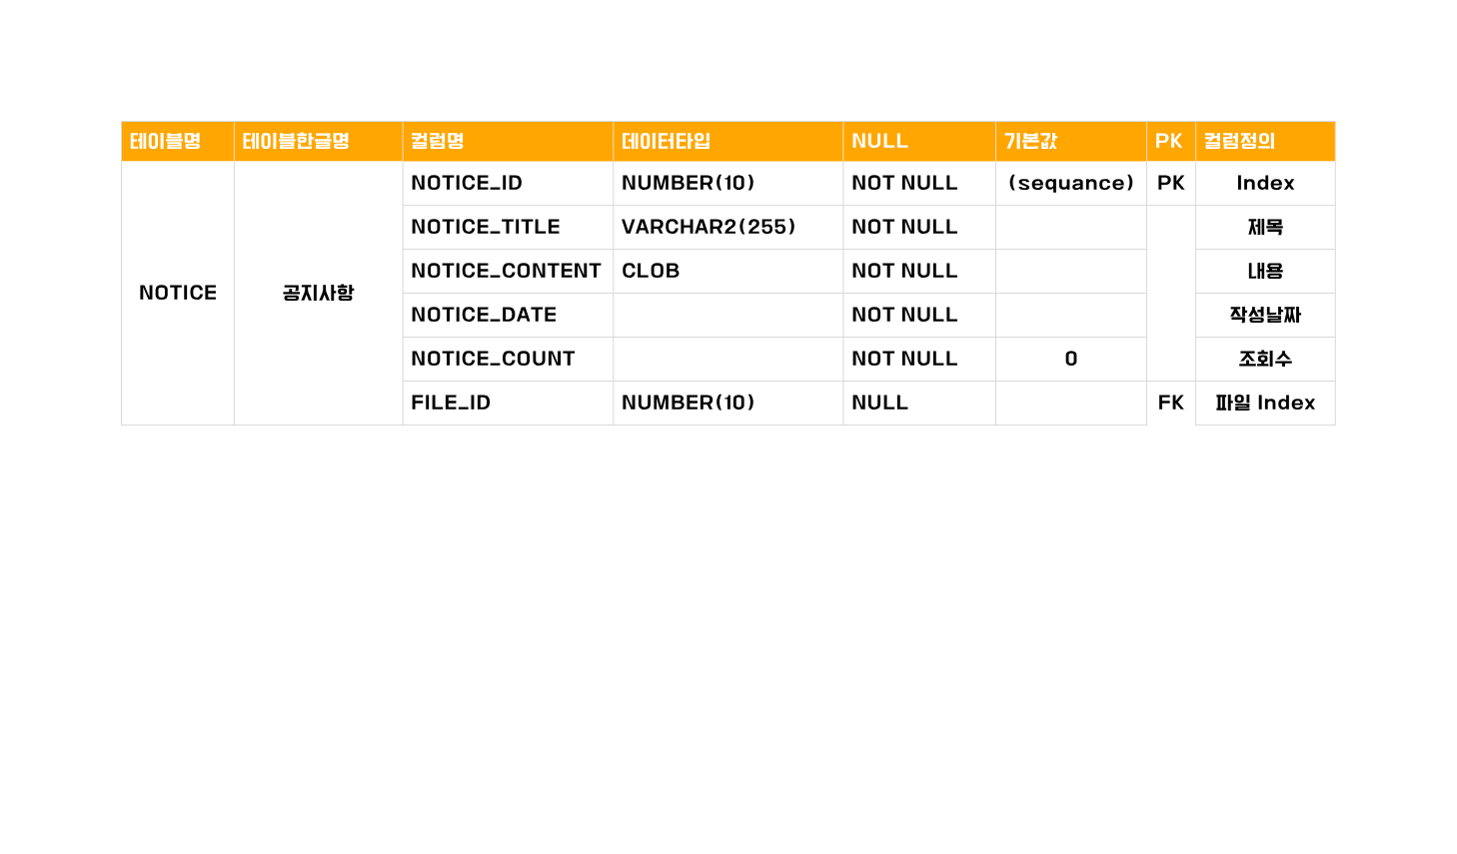
08
테이블 정의서

Slide 21
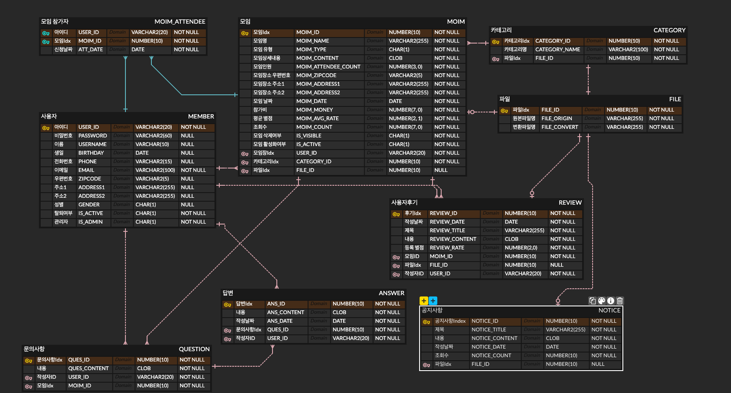
09
ERD

Slide 22
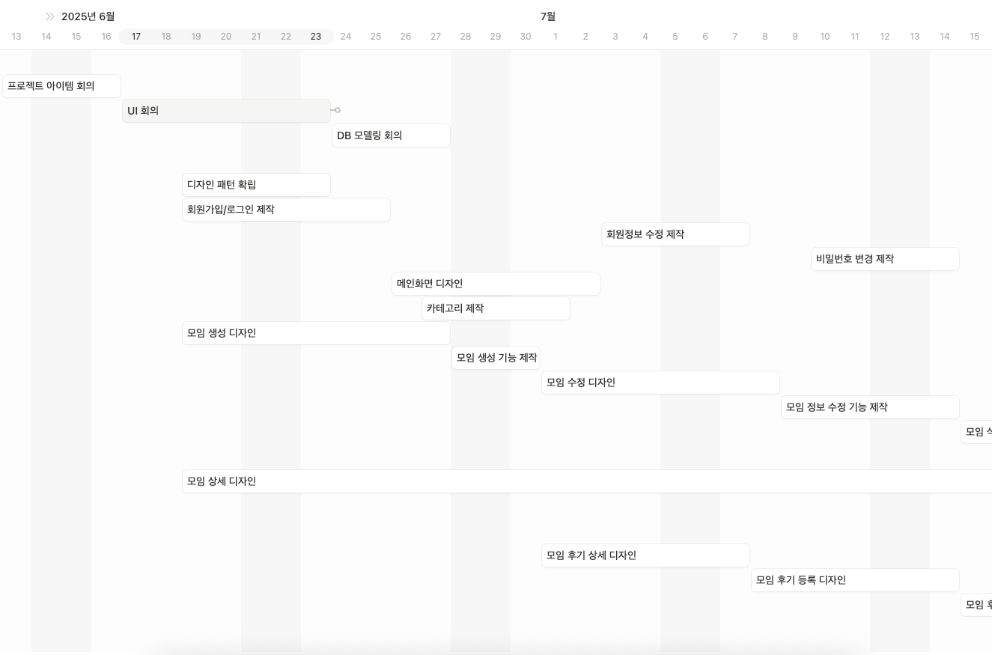
10
프로젝트 일정

Slide 23
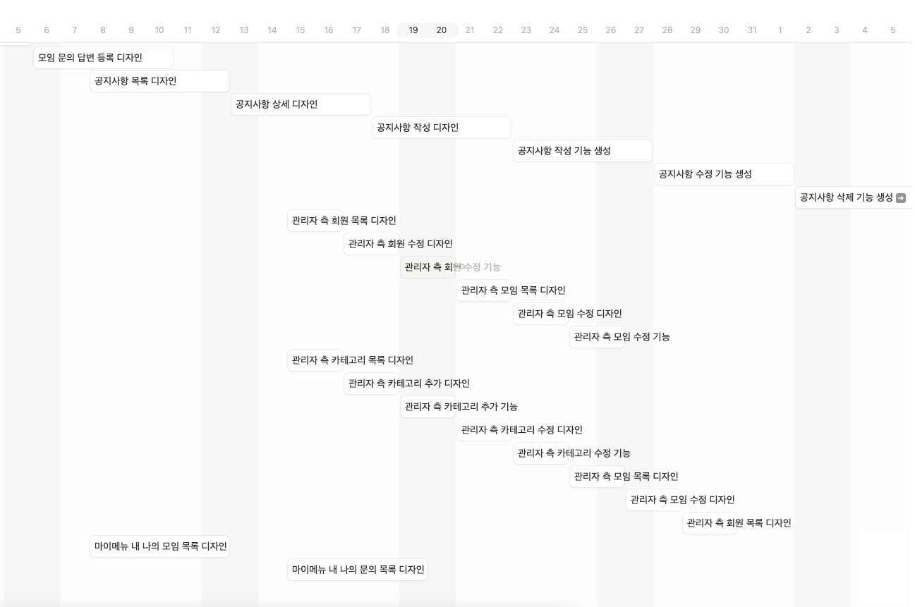
10
프로젝트 일정

Slide 24
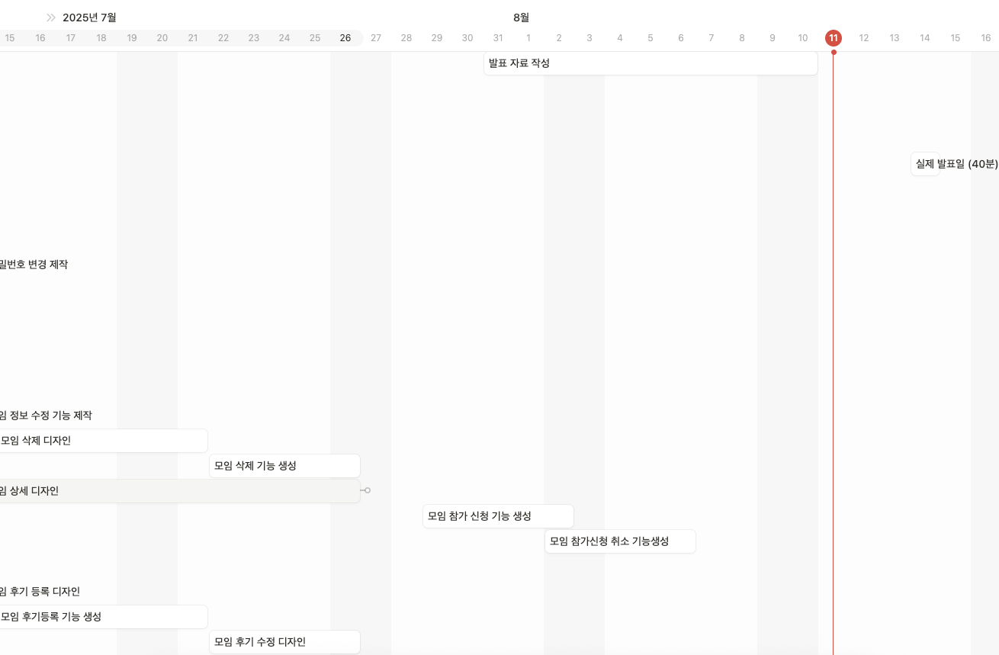
10
프로젝트 일정

Slide 25
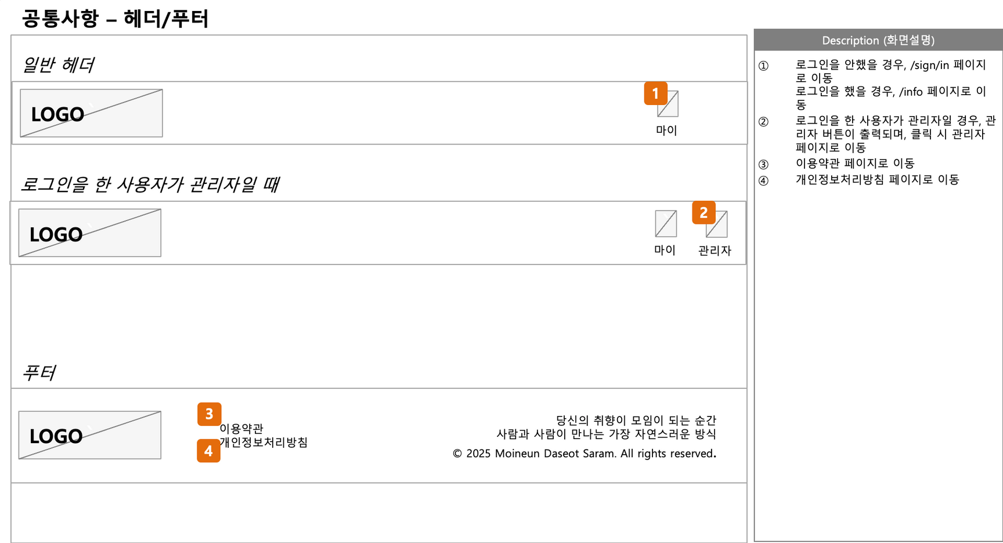

11
스토리보드

Slide 26
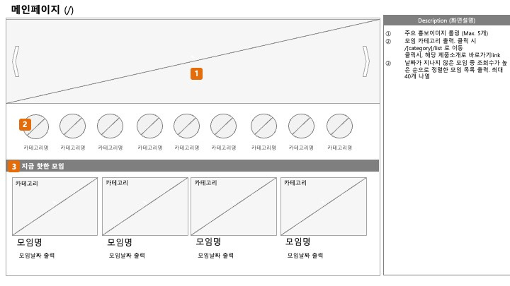
11
스토리보드

Slide 27
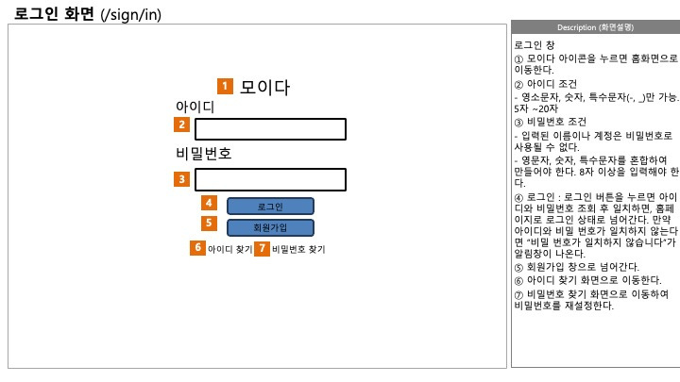
11
스토리보드

Slide 28
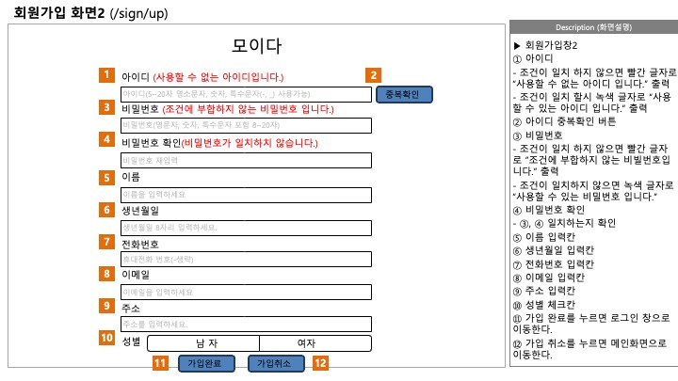
11
스토리보드

Slide 29
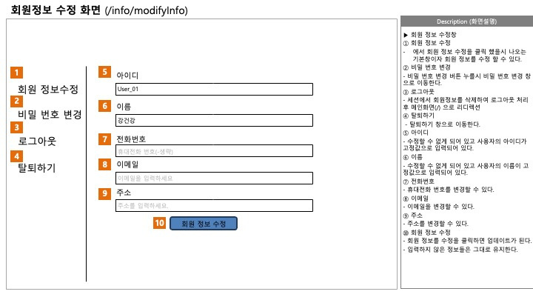
11
스토리보드

Slide 30
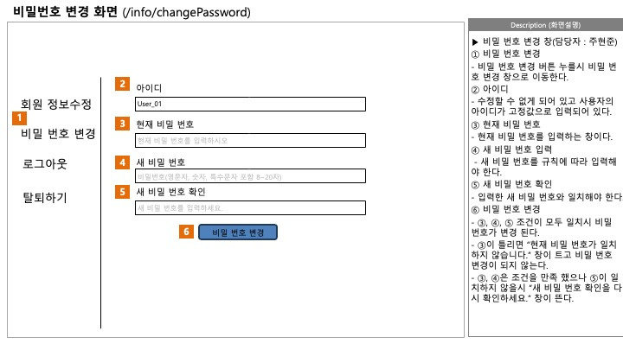
11
스토리보드

Slide 31
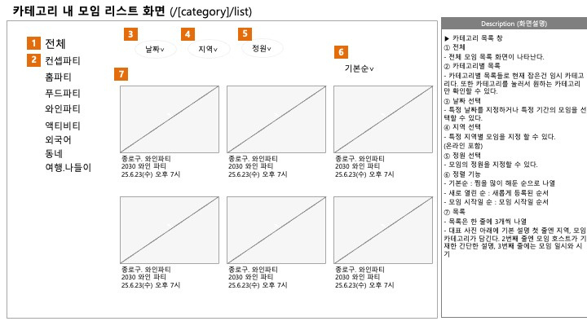
11
스토리보드

Slide 32
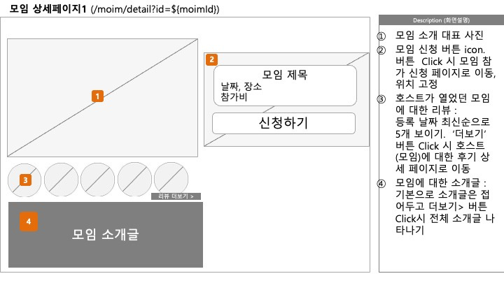
11
스토리보드

Slide 33
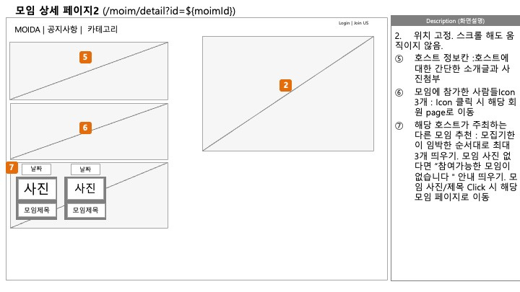
11
스토리보드

Slide 34
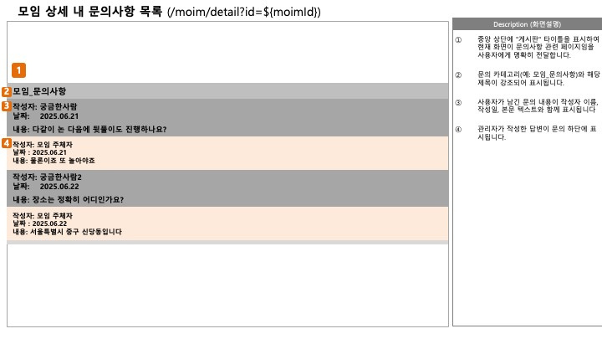
11
스토리보드

Slide 35
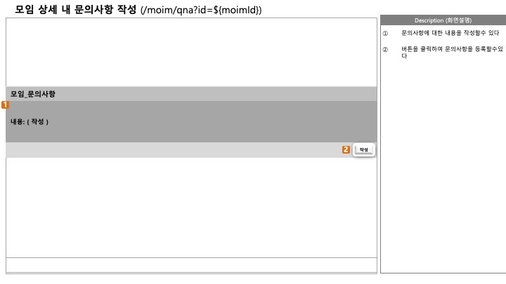
11
스토리보드

Slide 36
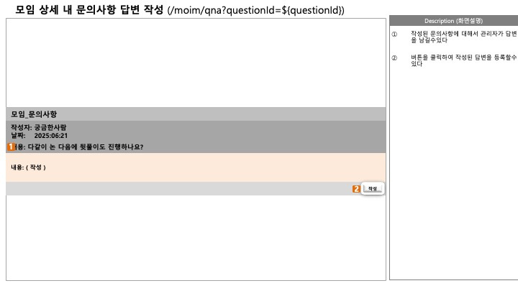
11
스토리보드

Slide 37
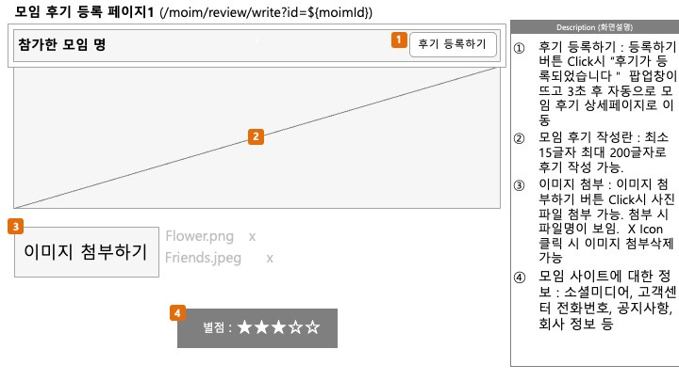
11
스토리보드

Slide 38

11
스토리보드

Slide 39
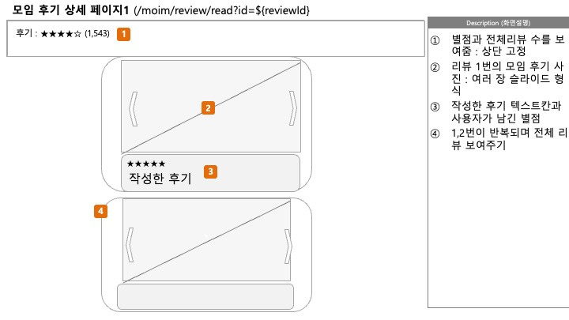
11
스토리보드

Slide 40
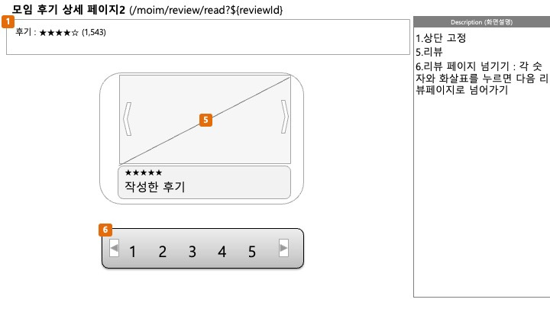
11
스토리보드

Slide 41
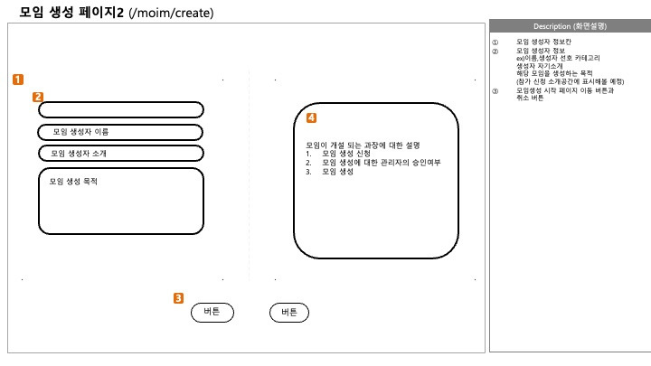
11
스토리보드

Slide 42
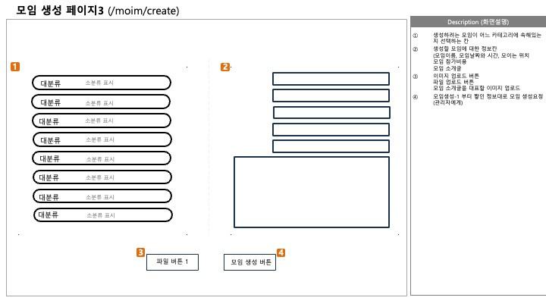
11
스토리보드

Slide 43
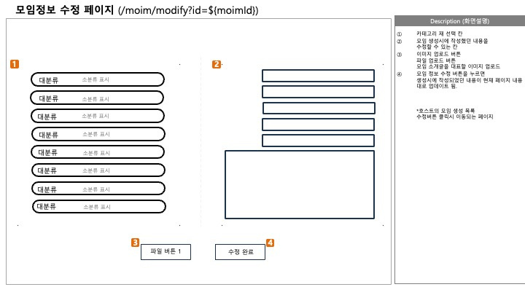
11
스토리보드

Slide 44
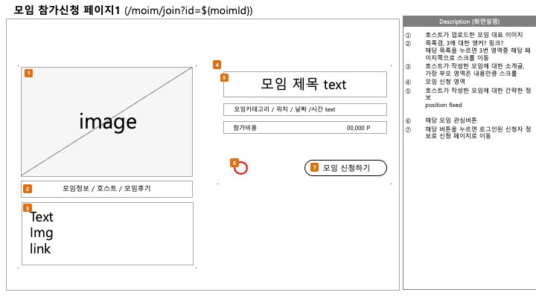
11
스토리보드

Slide 45
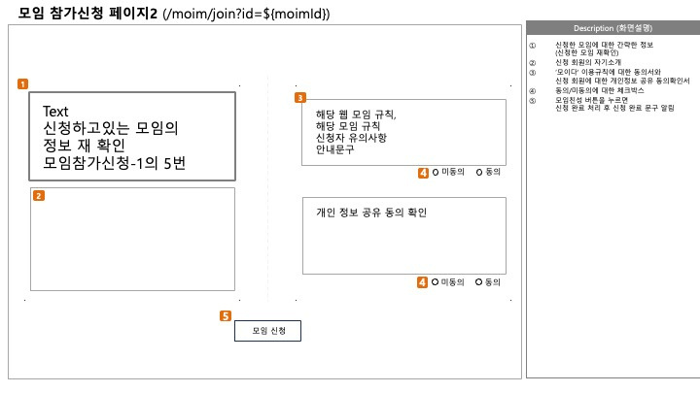
11
스토리보드

Slide 46
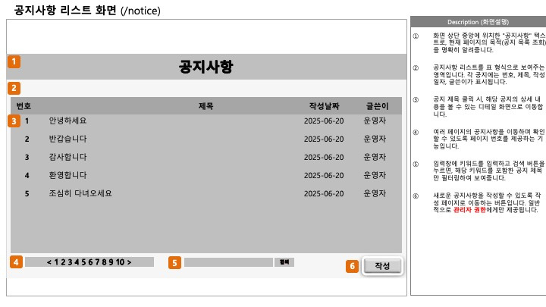
11
스토리보드

Slide 47
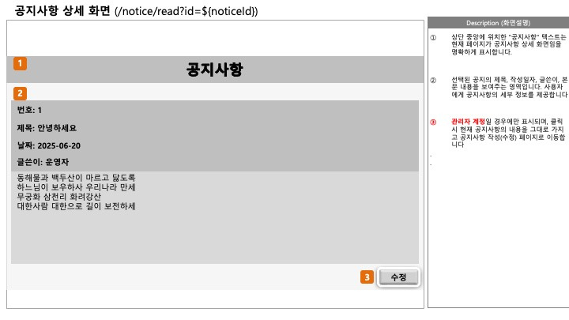
11
스토리보드

Slide 48
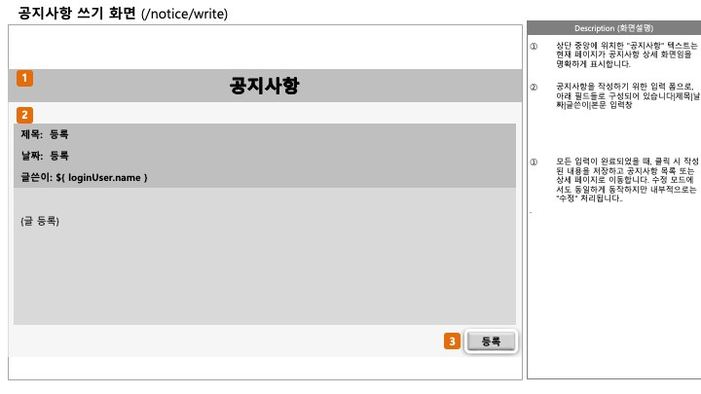
11
스토리보드

Slide 49
Demonstration

Slide 50
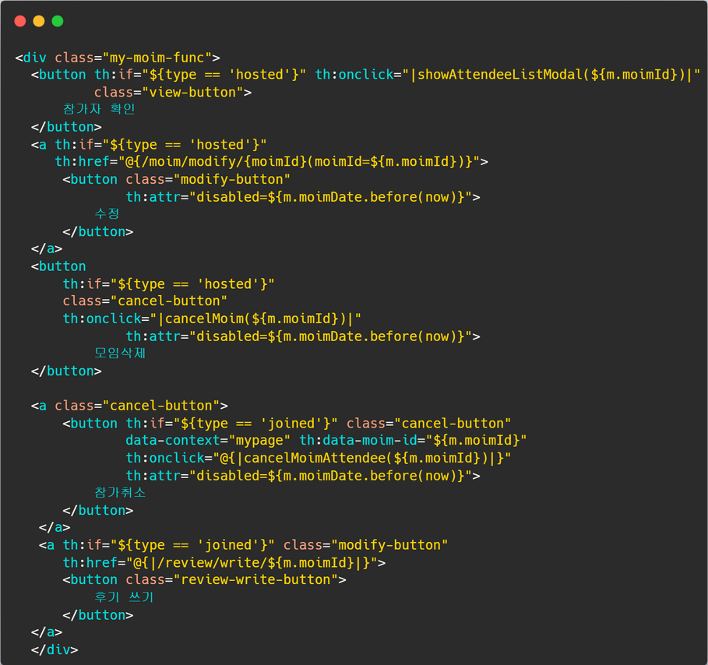
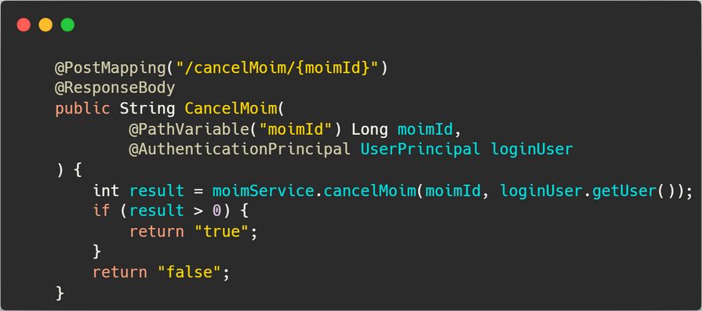
13
코드리뷰
Javascript : async - await

Slide 51
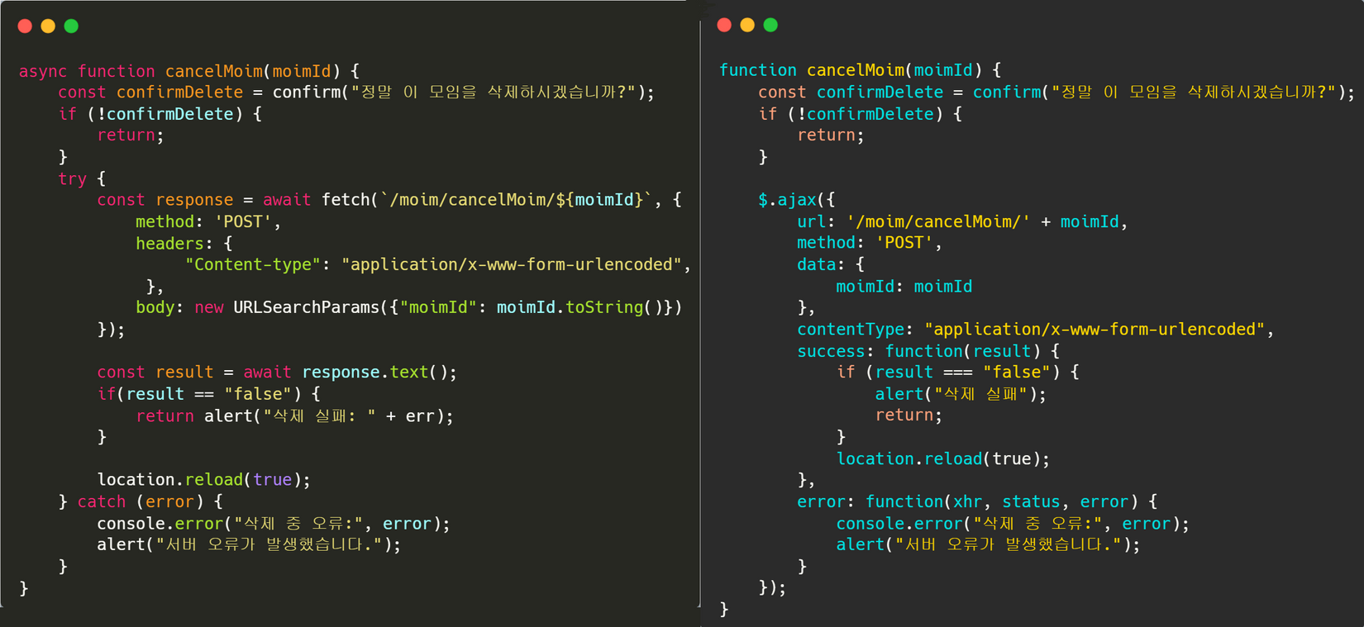
13
코드리뷰
Javascript : async - await

Slide 52
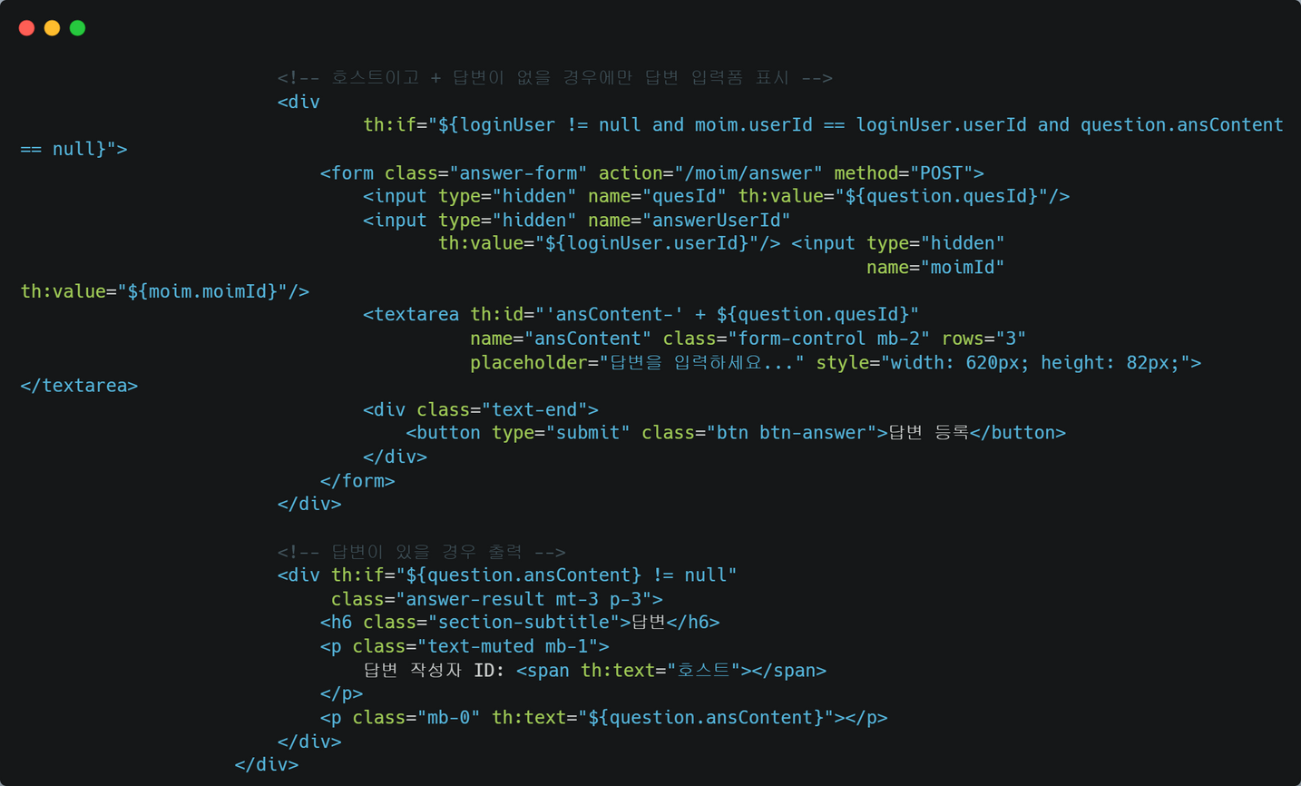
13
코드리뷰
모임 상세 화면 내 문의 답변 출력

Slide 53


13
코드리뷰
나의 문의 목록

Slide 54



13
코드리뷰
review 별점 화면 작동

Slide 55





13
코드리뷰

Slide 56




/src/main/resources/application.properties
13
코드리뷰
render.com 배포
/src/main/resources/application-secret.properties
/.gitignore

Slide 57

13
코드리뷰
render.com 배포

Slide 58

/dockerfile
13
코드리뷰
render.com 배포

Slide 59
Q&A

Slide 60
THANK YOU

